Slide 1
Буква ь – мягкий знак разделительный
Роговская Ольга Васильевна, учитель начальных классов
ГУО «СШ №40 г.Могилева»

Slide 7
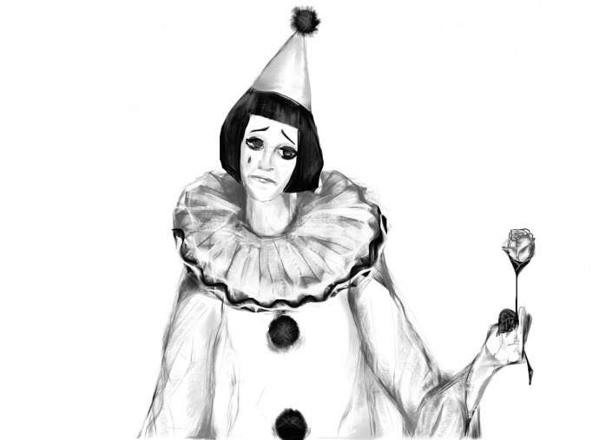

Slide 9
Перо
Пйеро

Slide 10
Пьеро

Slide 11
Буква ь – мягкий знак разделительный

Slide 12
Пьеро

Slide 17
Коля – колья
солю – солью
суди – судьи
полет - польет

Slide 21
Соловьи, гусь, воробьи, крылья, деньки, снегирь.

Slide 23
Соловьи, гусь, воробьи, крылья, деньки, снегирь.

